Slide 1








CÔNG NGHỆ _ LỚP 5
Bài 4:
THIẾT KẾ SẢN PHẨM
(Tiết 3)
Giáo viên:

Slide 2
Bài 4: THIẾT KẾ SẢN PHẨM (TIẾT 3)
Vẽ phát thảo sản phẩm
1
MỤC TIÊU
2
Lên ý tưởng thiết kế sản phẩm

Slide 3
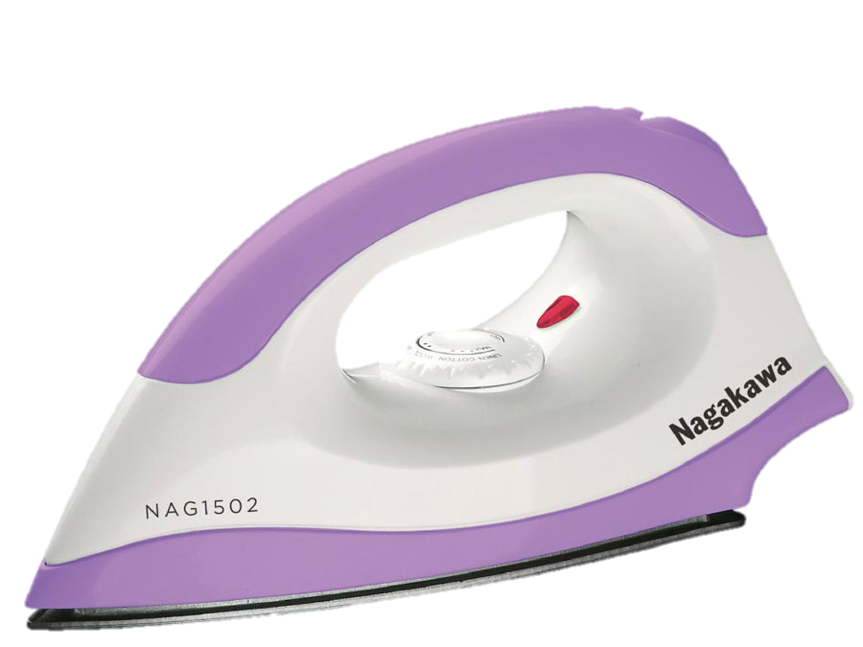

Bài 4: THIẾT KẾ SẢN PHẨM
Bàn gì làm áo nõn nà
Bàn gì đốt hết cửa nhà, ruộng nương
(Là cái gì?)
Bàn là

Slide 4
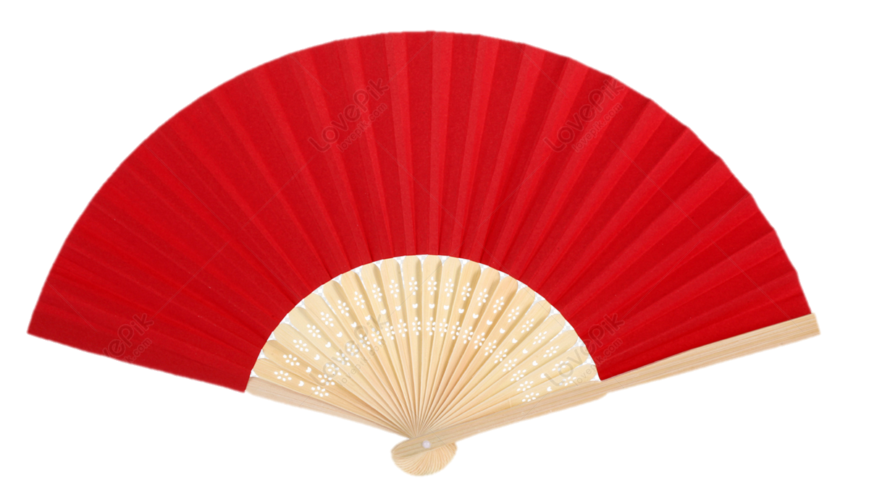
Bài 4: THIẾT KẾ SẢN PHẨM
Thân em xưa ở bụi tre
Mùa đông xếp lại mùa hè mở ra (Là cái gì?)
Quạy giấy

Slide 5
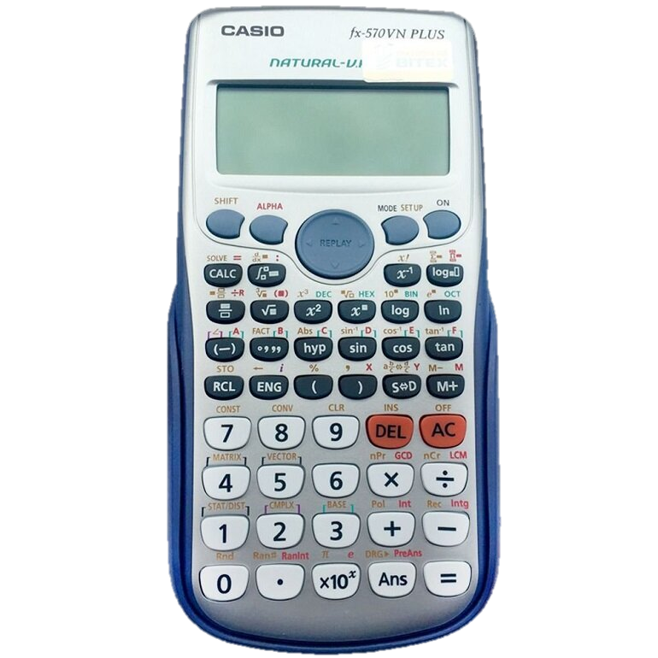
Bài 4: THIẾT KẾ SẢN PHẨM
Tính ưa chính xác
Tấm lòng thẳng ngay
Giúp trò hàng ngày
Học hành tấn tới
(Là cái gì?)
Máy tính

Slide 6

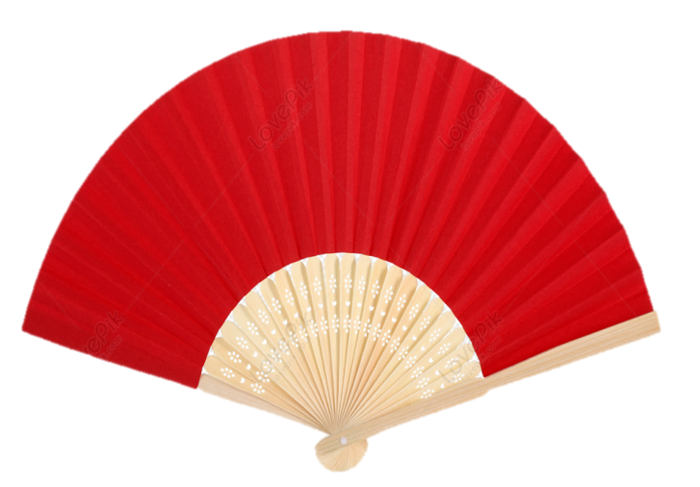

Bài 4: THIẾT KẾ SẢN PHẨM
2. LUYỆN TẬP, THỰC HÀNH
Em hãy tìm thêm các từ tương ứng với 3 nhóm sản phẩm sau:
Đồ dùng học tập
Đồ dùng sinh hoạt
Đồ chơi trẻ em

Slide 7
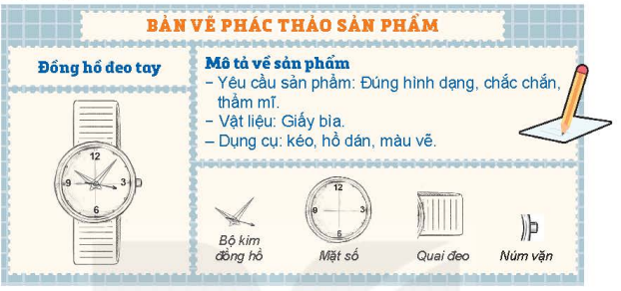
Bài 4: THIẾT KẾ SẢN PHẨM
2. LUYỆN TẬP, THỰC HÀNH

Slide 8




CHÚC CÁC EM HỌC TẬP
VUI VẺ, HIỆU QUẢ

